Slide 1
公職人員利益衝突迴避法
報告人 許華欣

Slide 2
公職人員利益衝突迴避法之立法歷程
立法歷程

Slide 3
適用對象
修正公職人員、 公職人員之關 係人之範圍
利益
財產上及非 財產上之利 益
利益衝突 利益衝突 之定義
行為規範
迴避規範、假借職 權圖利禁止、請託 關說禁止、交易或 補助行為禁止、事 前揭露及事後公開 義務
裁罰機關
裁罰受理機關修正
行政調查
增訂受調查機關 之配合義務及違 反受查核義務者 之裁罰
違法罰鍰
依據不同違法行 為之態樣，修正 處罰鍰之金額

Slide 4
公職人員利益衝突迴避法規範架構

Slide 5
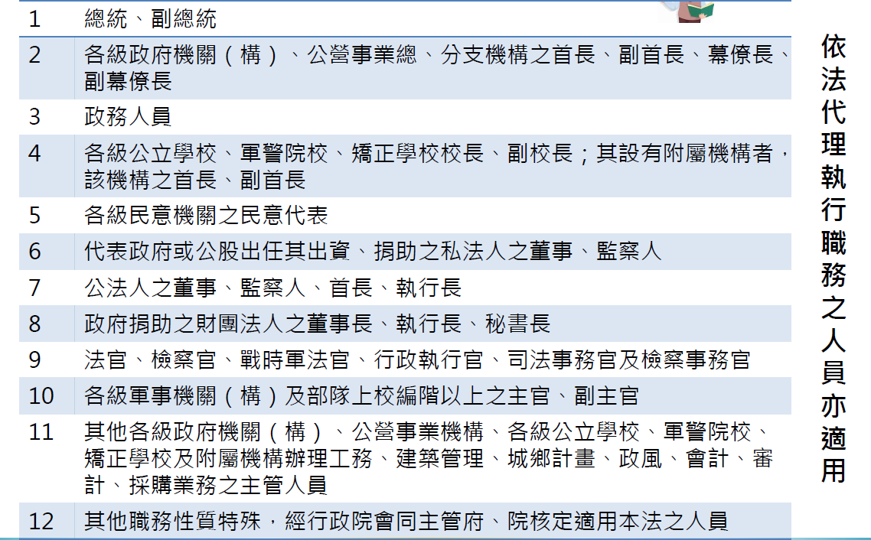
適用對象-公職人員
所稱專責承辦採購業務，指日常公務係以辦理政府採購法所定 招標、審標、決標、訂約、履約管理、驗收或爭議處理業務為主之股、課、科、室、組、處、中心或其他相當單位之業務。
其法定職掌項目如非以採購為主，或承辦採購業務係偶一為之， 則非屬專責承辦採購業務

Slide 6
適用對象－公職人員之關係人
公職人員 之二親等 以內親屬
各級民意代表之公費助理、其加入工會之助理及其他受其指揮監督之助理
各級民 意代表 之助理
公職人員 之配偶或 共同生活 之家屬
關係
人
公職人 員進用 之機要 人員
公職人員 或其配偶 信託財產 之受託人
公職人員、其配偶 或共同生活之家屬、 其二親等以內親屬 擔任負責人、董事、 獨立董事、監察人、 經理人或相類似職 務之營利事業、非 營利之法人及非法 人團體
例如
公司、獨資商號、 基金會、農漁會、 協會、宮廟等。
但依法辦理強制信 託時，不在此限
但屬政府或公股指派、 遴聘代表或由政府聘 任者，不包括之

Slide 7
利益之定義
財產上利益
非財產上之利益
動產、不動產。
現金、存款、外幣、有價證券。
債權或其他財產上權利。
其他具有經濟價值或得以金錢 交易取得之利益。
有利公職人員或其關係人在第 二條第一項所列之機關（構） 團體、學校、法人、事業機構、 部隊（以下簡稱機關團體）之 任用、聘任、聘用、約僱、臨 時人員之進用、勞動派遣、陞 遷、調動、考績及其他相類似 之人事措施

Slide 8
利益之定義-非財產上利益
何謂其他 人事措施
任用
其他人 事措施
聘任
舉凡有利公職人員或其關係人之任用、陞遷、調動等相類之人事行政作為，均屬該條所稱之「其他人事措施」，實際適用宜依具體個案斟酌認定之。
考績
公職人員或其關係 人在第二條第一項 所列之機關（構） 團體、學校、法人、 事業機構、部隊
（以下簡稱機關團
體）
聘用
調動
約僱
陞遷
臨時人 員
勞動派 遣

Slide 9
利益衝突之定義
公職人員執行職務時，得因其作為或不作為，直接或間接使本人或其關係人獲取利益者
「獲取利益」：指獲取具體、私人之財產上或非財產上利益，如期行為明顯涉及抽象公共政策之決定，縱然因該政策有使本人或關係人間接獲得利益之可能，因屬「公共利益」範疇，尚非本法所稱之利益衝突。

Slide 10
迴避義務

Slide 11
迴避義務
自行迴避
民意代表：應通知民意機關 公股董事、監察人：應通知指派、遴聘或聘任機關。 公法人之董事、監察人、首長、執行長：應通知指派、遴聘或聘任機關 其他公職人員：通知服務機關團體
申請迴避
民意機關(民意代表) 指派、遴聘或聘任機關(公股董事、監察人；公法 人董事監察人、首長、執行長) 服務機關(其他公職人員)
職權迴避
服務機關、指派、遴聘或聘任機關、上級機關知公職 人員有應自行迴避而未迴避知情事者，應依職權令其 迴避

Slide 12
假借職權圖利禁止
公職人員不得假借職務上之權力、機會或方法，圖其本人
或關係人之利益
法政字第0980033195號
本法第 7條法條文字並未如貪污治罪條例第 6 條第 1 項第
4 款規定有『因而獲得利益者』等結果犯文字之明文，是應認只要公職人員利用其職務上之權力、機會或方法，圖本人或關係人之利益，不以發生圖利之結果為必要，即屬 違犯本法第 7條規定。
22

Slide 13
請託關說禁止
公職人員之關係人不得向公職人員服務或受其監督之機關團體人員請託關說或以其他不當方法，圖其 本人或公職人員之利益
所稱請託關說，指不循法定程序，而向前項機關團體人員提出請求，其內容涉及該機關團體業務具體事項之決定、執行或不執行，且因該事項之決定、執行或不執行致有違法或不當而影響特定權利義務之虞者

Slide 14
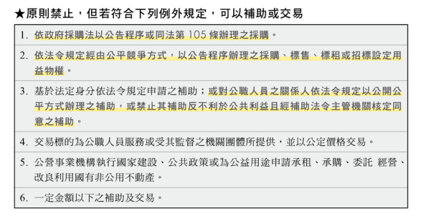
交易或補助行為禁止及例外排除
公職人員或其關係人
公職人員服務或受其監督
紅色星星另有身分揭露義務
機關團體
補助、買賣、租賃、承攬或其他具有
對價之交易行為

Slide 15
交易或補助行為禁止
一 | 依政府採購法以公告程序或同法第一百零五條辦理之採購
 | 依政府採購法經由公告程序進行之採購(包含公開招標、選擇性招 標及經公告辦理之限制性招標) 依政府採購法第22條第1項第7款辦理後續擴充契約：原採 購案已經公告程序辦理者 共同供應契約：訂約機關係以公告程序辦理招標 依政府採購法第22條第1項辦理限制性招標之契約變更： 原採購案已依公告程序辦理並簽訂契約 促進民間參與公共建設法第51條之1第2項，若原投資契約係以 公告程序辦理：後續與該民間機構優先以一次為限之訂約

Slide 16
交易或補助行為禁止
二 | 依法令規定經由公平競爭方式，以公告程序辦理之採購、標 售、標租或招標設定用益物權
 | 例如依科學技術基本法以公告方式辦理之採購、依國有財產 法以公告方式辦理標售標租
政府機關係指依法律、法規命令、 行政規則、地方自治法規
行政法人、公營事業、政府捐助之財團法人， 係指依該行政法人、公營事業、政府捐助之 財團法人已於設置法規、設立或捐助章程所 明定；或另訂有關於補助或交易之規定，該 規定並經報請目的事業主管機關核定或備查 者
依法令規定

Slide 17
交易或補助行為禁止
三 | 基於法定身分依法令規定申請之補助；或對公職人員之關係人 依法令規 定以公開公平方式辦理之補助，或禁止其補助反不利 於公共利益且經補助法令主管機關核定同意之補助
✓ | 基於法定身分依法令規定申請之補助 指公職人員或其關係人基於法定之身分關係，依法令規定機關 團體對符合資格條件者受理其申請應予發給之補助
✓ | 公職人員 之關係人 補助行為係依法令規定 禁止其補助反不利於公共利益且經 以公開公平方式辦理者 補助法令主管機關核定同意之補助 補助法令主管機關依本法第十四條第 一項但書第三款規定核定同意補助時， 應即副知監察院

Slide 18
交易或補助行為禁止
四 | 交易標的為公職人員服務或受其監督之機關團體所提供，並以公定價格交 易
 | 由機關團體擔任出賣人，且出售產品之價格（包括員工優惠價）係具有普 遍性、一致性之公定價格，無不當利益輸送之疑慮
五 | 公營事業機構執行國家建設、公共政策或為公益用途申請承租、承購、委 託經營、改良利用國有非公用不動產
 | 公營事業機構為執行國家建設、公共政策或為公益用途申請承租、承購、 委託經營、改良利用國有非公用不動產，因係配合執行政府機關公益政策 或與公務之推行密切相關
六 | 一定金額以下之補助及交易（107年12月10日行政院會同監察院公告）
 | 所稱一定金額，指每筆新臺幣（下同）一萬元。同一年度（每年一月一日 起至十二月三十一日止）同一補助或交易對象合計不逾十萬元。

Slide 19
受調查機關之配合義務
增訂受調查機關之配合義務及違反受查核義務者之裁罰
監察院、法務部及政風機構，為調查公職人員及其關係人違反本法情事，得向有關之機關(構)、法人、團體或個人查詢，受查詢者有據實說明之義務。
受查詢而無正當理由拒絕或為不實之說明、提供者，處新臺幣二萬元以上二十萬元以下罰鍰；經限期通知配合，屆期仍拒絕或為不實之說明、提供者，得按次處罰

Slide 20
依據不同違法行為之態樣，修正處罰鍰之金額
處2萬元以 上20萬元以 下罰鍰，並 得按次處罰
處10萬元
以上200萬 元以下罰鍰
受調查 義務
自行迴 避
處15萬元以 上300萬元以 下罰鍰，並 得按次處罰
處5萬元以 上50萬元以 下罰鍰，並 得按次處罰
身分揭露 義務
補助或 交易行 為
職權迴避
假借職 權圖利
請託關 說
處30萬元 以上600萬 元以下罰鍰
處30萬元 以上600萬 元以下罰鍰
依其補助或 交易金額級 距處罰

Slide 21
公職人員利益衝突迴避法第6條書面通知應記載事項
本法第六條第二項之書面，應記載下列事項：
一、應迴避公職人員之姓名、出生年月日、服務之機關團體及 職稱。
二、應迴避之事項及理由。
三、受通知之機關團體。
四、通知日期。
已依本法第六條第一項規定迴避之公職人員，未依同條第二項 規定通知者，各該民意機關、指派、遴聘或聘任機關、服務之 機關團體或上級機關應命其補正。

Slide 22
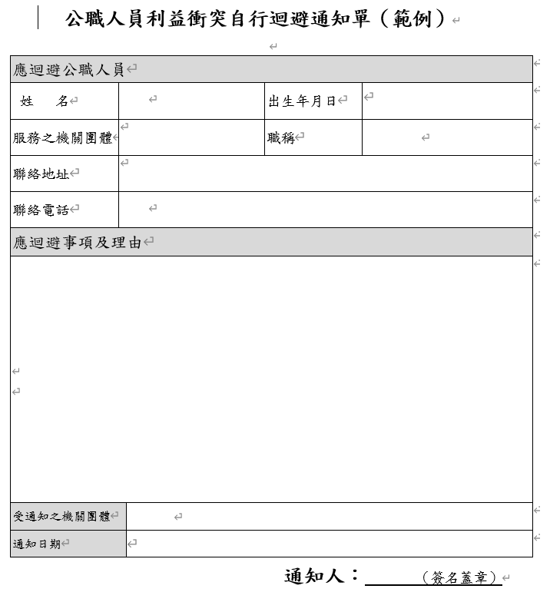

Slide 23
迴避彙報通知
公職人員服務之機關團體、上級機關、指派、遴聘或 聘任機關應於每年度結束後三十日內，將前一年度公 職人員自行迴避、申請迴避、職權迴避情形，依第二 十條所定裁罰管轄機關，彙報予監察院或法務部指定 之機關（構）或單位

Slide 24
案例分享討論
部分案例參採法務部廉政署「公職人員利益衝突迴避法案例彙編」

Slide 25
未自行迴避關係人之人事進用態樣
案例
A為某國民小學校長該國小辦理「教學樂器設備更新採購」案，該採購案採異質採購最低標方式辦理，須成立審查委員會
A校長於勾選專家學者及家長代表項下審查委員時，明知其配偶在審查委員建議名單上，應即自行迴避，停止執行該項職務，卻未自行迴避，仍勾選其配偶，使其配偶獲得擔任審查委員之利益
違反本法第6條第1項規定， 裁處罰鍰30萬元。
用自己人 實在毋妥當

Slide 26
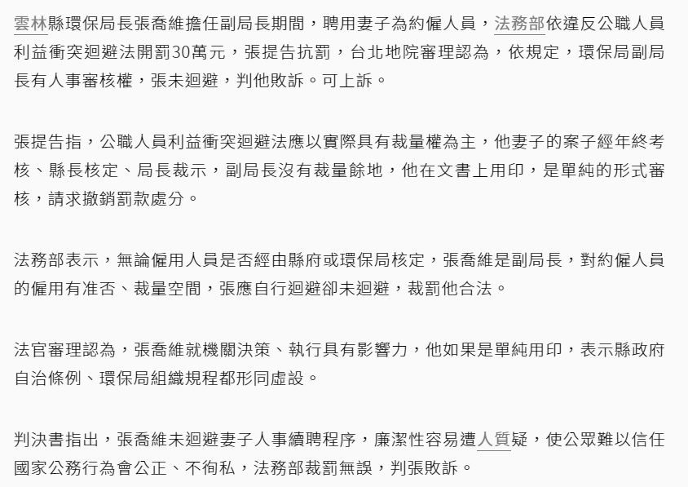

Slide 27
未自行迴避關係人之人事進用態樣
有關係 真的有關係!!!

Slide 28
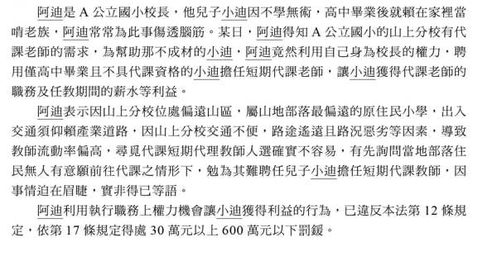
假借職務上之權力圖利態樣

Slide 29
假借職務上之權力圖利態樣
A擔任新竹縣某鄉鄉民代表，係本法第2條之公職人員。B係A之女婿，並擔任甲土木包工業之負責人。A於鄉公所複驗其關係人甲土 木包工業所承攬之工程時，以承包廠商代表之身分，親自到場參與系爭工程之複驗，並在驗收紀錄「承包廠商代表」欄位上簽名。
A既知悉其為民意代表，甲土木包工業為其關係人，亦知其與鄉公所暨所屬官員之職務監督關係對相關官員之影響力，更明白其以民意代表身分兼廠商代表參與系爭工程複驗，足以影響人民對公職人 員廉潔操守及政府決策過程之信賴，仍決意在驗收紀錄上簽名，以 使其關係人完成驗收，以圖甲土木包工業受財產上利益，實已具有對於假借職務上之權力、機會、方法圖關係人利益之認知。縱使鄉公所技士確未因A身分而影響其依法行政，惟仍難確保後續承辦系爭工程結算、請款或履約保固程序業務之其他公職人員，見聞上開驗收紀錄後，亦未震懾於民意代表有業務監督權之影響而洵私抑或 儘速辦理，處罰鍰100萬元(舊法裁罰金額)。
23

Slide 30
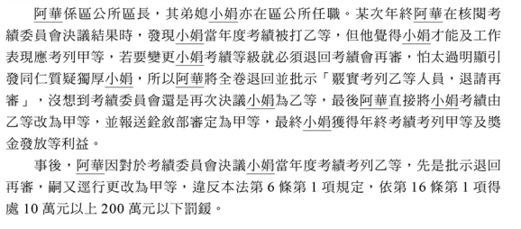
未自行迴避考績態樣

Slide 31
簡報完畢 感謝聆聽

